Slide 1

Bucle for
Clase 6

Slide 2
Aprendizajes esperados
Definición​
Estructura​
Ejemplos​
Casos de uso​
Ejercicios

Slide 3
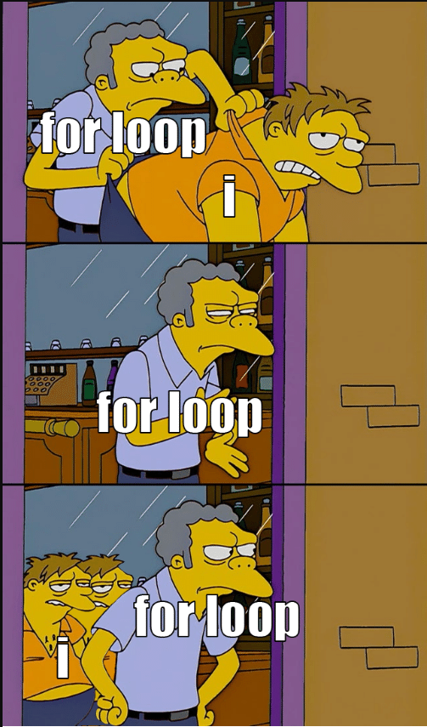
Bucle for
El for se utiliza para iterar (recorrer) los elementos de una secuencia. Una secuencia puede ser una lista de números, una cadena de texto (string) o un rango determinado.
Analogía del Tren: Imagina un tren con varios vagones. El bucle for es un revisor que entra al primer vagón, hace algo, luego pasa al segundo, hace lo mismo, y así sucesivamente hasta que llega al último vagón y se baja solo. No necesita que le digas cuándo parar, él sabe dónde termina el tren.

Slide 4
La Estructura Básica En Python, el for se lee casi como una oración en inglés:
#Sintaxis:
#for elemento in secuencia:
#instrucciones
nombres = ["Ana", "Luis", "Juan"]
for nombre in nombres:
print(f"Hola {nombre}")
for (inicialización; condición; actualización):

Slide 5
estructura
Inicialización: Se ejecuta una sola vez al principio. Normalmente sirve para declarar e inicializar una variable de control (contador), por ejemplo: let i = 0.
Condición: Se evalúa antes de cada iteración. Si es verdadera (true), el código dentro del bucle se ejecuta; si es falsa (false), el bucle termina, por ejemplo: i < 10.
Actualización: Se ejecuta al final de cada vuelta para modificar la variable de control, por ejemplo: i++ (incremento) o i-- (decremento).
Componentes clave
Cuerpo del bucle: Es el conjunto de instrucciones que quieres repetir.
Variable de control: La variable que rastrea en qué paso del ciclo te encuentras.
Paso (Step): La cantidad en la que aumenta o disminuye la variable de control en cada vuelta

Slide 6
El aliado inseparable: range()
Como solemos trabajar mucho con números, usamos range(inicio, fin, salto).
range(5) -> Genera números del 0 al 4 (el 5 no se incluye). range(1, 6) -> Genera números del 1 al 5. range(2, 11, 2) -> Genera números de 2 en 2: (2, 4, 6, 8, 10).

Slide 7
Diferencia Clave: for vs while
while: Se usa cuando no sabes cuántas vueltas dará el programa (ej: "hasta que el usuario adivine").
for: Se usa cuando sí sabes de antemano cuántas veces vas a repetir algo o qué lista vas a recorrer.
Bucle for (Iteración definida):
Cuándo usarlo: Cuando conoces el número exacto de repeticiones o quieres recorrer todos los elementos de una colección (como una lista o un rango).
Ventaja: Es más compacto y reduce errores, ya que la inicialización, la condición y el incremento suelen estar en una sola línea. Ejemplo: "Caminar 10 pasos".
Bucle while (Iteración indefinida):
Cuándo usarlo: Cuando no sabes cuántas veces se repetirá el código y dependes de una condición externa que cambie durante la ejecución.
Ventaja: Ofrece mayor flexibilidad para condiciones lógicas complejas que no dependen de un contador. Ejemplo: "Caminar hasta llegar a la puerta"

Slide 8
ejemplos
La Tabla de Multiplicar
Reto: Pedir un número al usuario y mostrar su tabla del 1 al 10.
numero = int(input("¿De qué número quieres la tabla?: "))
print(f"--- Tabla del {numero} ---")
for i in range(1, 11):
resultado = numero * i
print(f"{numero} x {i} = {resultado}")
La Regla del "Hasta" (Intervalo Semiabierto)
En Python, range(inicio, fin) funciona así:
Inicio: Es desde dónde empezamos (Inclusivo).
Fin: Es el límite donde se detiene, pero no lo toca (Exclusivo).
range(1, 11) -> $11 - 1 = 10 vueltas exactas.
range(0, 5) -> 5 - 0 = 5 vueltas exactas.

Slide 9
El Contador de Vocales (Recorriendo un String)
Contar cuántas veces aparece la letra "a" en una frase.
El Contador debe nacer "Vacío" (a = 0)
Imagínalo como una alcancía. Antes de empezar a caminar por la calle buscando monedas (las letras "a"), tu alcancía debe estar vacía.
frase = input("Escribe una frase: ").lower()
contador_a = 0
for letra in frase:
if letra == "a":
contador_a += 1
print(f"La letra 'a' aparece {contador_a} veces.")
El if debe ir "Dentro" del for
El if es el filtro. Necesitamos que se ejecute por cada letra que el revisor (el for) va encontrando.
El proceso lógico es este:
For: "Tomo la primera letra".
If: "¿Es esta letra una 'a'?".
Contador: "Si el if dijo que sí, le sumo 1 a mi cuenta".
Repetición: El for pasa a la siguiente letra y repite el if.

Slide 10
El Detector de Virus
Tenemos una lista de archivos representados por letras. Queremos procesar cada archivo, pero si encontramos una "X" (que representa un virus), el sistema debe detenerse inmediatamente por seguridad.
archivos = ["A", "B", "C", "X", "E", "F"]
print("--- Iniciando Escaneo de Sistema ---")
for archivo in archivos:
if archivo == "X":
print(" ¡PELIGRO! Virus detectado (X). Bloqueando sistema...")
break # <--- Detiene el bucle por completo
print(f“Procesando archivo {archivo}... [OK]")
print("--- Fin del reporte ---")
¿Qué pasa aquí adentro? Vuelta 1, 2 y 3:
El for toma "A", "B" y "C".
El if dice "No es X", así que imprime [OK]. Vuelta 4: El for toma la "X".
El if se cumple (True).
El Break: Al ejecutarse el break, el for se "rompe".
Python no sigue con la "E" ni con la "F". Salta directamente al final del código.

Slide 11
Buscando una letra específica (Buscador de Tesoros)
A veces solo queremos saber si algo existe. Una vez que lo pillamos, no tiene sentido seguir buscando.
nombre = "esternocleidomastoideo"
busqueda = "m"
encontrado = False
for letra in nombre:
if letra == busqueda:
encontrado = True
break # Ya la encontré, no necesito revisar las otras 15 letras
if encontrado:
print(f"La letra '{busqueda}' sí está en la palabra.")
else:
print(f" No se encontró la letra.")
continue vs break Es vital que los entiendan que estas dos palabras hacen cosas muy distintas:
continue (El Salto): "Esta letra no me gusta, me la salto y paso a la siguiente". (El bucle sigue).
break (La Pared): "¡Paren todo! No quiero ver nada más". (El bucle muere).

Slide 12
El Censor de Palabras
Crea un programa que recorra una palabra letra por letra e imprima cada una. Pero, si encuentra una vocal, debe usar continue para no imprimirla. Si encuentra la letra "Z", debe usar break para detener el programa.
Ejemplo de lógica que deben seguir:
Si la palabra es "MANZANA":
Imprime: M
(Encuentra A -> salta)
Imprime: N
(Encuentra Z -> ¡SE DETIENE!)
Resultado final: M, N.

Slide 13
El Reto: ¿While o For?
Escenario A (El Camión Aljibe): Tienes un camión que debe entregar agua a exactamente 10 casas de una calle.
Pregunta: ¿Qué bucle usarías para recorrer las 10 casas una por una?
Escenario B (El Pozo de Agua): Tienes un pozo con una cantidad desconocida de litros. Debes sacar agua balde por balde hasta que el pozo se quede vacío. No sabes cuántos baldes saldrán.
Pregunta: ¿Qué bucle usarías para seguir sacando agua?

Slide 14
Solución Escenario A: Usamos FOR
Como sabemos el número exacto (10 casas), el for es más limpio y eficiente.
Solución Escenario B: Usamos WHILE
Como no sabemos cuánta agua hay, dependemos de una condición (que quede agua).
# Sabemos que termina en 10
for casa in range(1, 11):
print(f" Entregando agua en la casa número {casa}")
print("Camión vacío, misión cumplida.")
litros_en_pozo = 50 # Podría ser cualquier número
baldes_sacados = 0
while litros_en_pozo > 0:
print(f"Sacando balde... Quedan {litros_en_pozo} litros.")
litros_en_pozo -= 10 # Sacamos de a 10 litros
baldes_sacados += 1
print(f" El pozo está seco. Se sacaron {baldes_sacados} baldes.")

Slide 15
Para quitar tus dudas
Si la respuesta a... | ...es SÍ | ...es NO
¿Sé cuántas veces se repite? | Usa FOR ✅ | Usa WHILE 🔄
¿Depende de una respuesta del usuario? | Usa WHILE 🔄 | Usa FOR ✅
¿Voy a recorrer una lista/texto completo? | Usa FOR ✅ | Usa WHILE 🔄

Slide 16
El Inventario del Almacén
scribe un programa para un almacén que tiene 8 productos en estantería.
El programa debe recorrer los 8 productos (del 1 al 8).
Para cada producto, debe preguntar al usuario: "¿El producto está vencido? (si/no)".
Si el usuario responde "si", el programa debe mostrar "🚨 Alerta: Retirar producto X" y detenerse de inmediato (porque hay que limpiar todo el estante).
Si llega al final sin encontrar vencidos, debe decir "✅ Todo en orden".

Slide 17
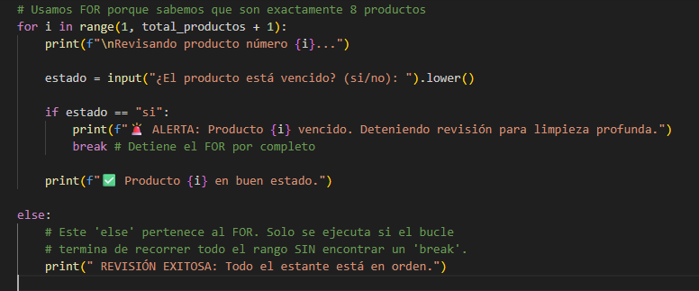
Solución

Slide 18
Puntos clave :
¿Por qué range(1, 9) o range(1, total_productos + 1)?
Recuerden que si ponemos range(8), Python contará del 0 al 7. Para que el usuario vea "Producto 1" hasta "Producto 8", usamos el inicio en 1 y el final en 9.
El poder del break:
Si el producto número 3 está vencido, el programa no preguntará por el 4, 5, 6, 7 ni 8. El break "rompe" el ciclo de raíz.
El else del bucle (Nivel Avanzado):
Este es un truco genial de Python. El else al final de un for funciona como un mensaje de "Misión Cumplida". Si el break se activa, el else se ignora. Si el for llega al final felizmente, el else se ejecuta.

Slide 19
El Validador de Mayoría de Edad
Escenario: Un sitio web requiere que el usuario sea mayor de 18 años para entrar. Instrucciones:
Crea un programa que pida la edad al usuario.
Si la edad es menor a 18, debe mostrar un error: "Acceso denegado. Debes ser mayor de edad" y volver a pedir la edad inmediatamente.
El bucle solo debe terminar cuando el usuario ingrese una edad válida (18 o más).
Al final, debe imprimir: "¡Bienvenido al sistema!".

Slide 20
El Contador de "A" con Límite
Escenario: Un analizador de texto que se detiene por seguridad si encuentra demasiadas letras prohibidas. Instrucciones:
Crea una variable palabra (puedes pedirla por input).
Crea un contador cuenta_a = 0.
Usa un for para recorrer la palabra letra por letra.
Si la letra es una "a":
Súmale 1 al contador.
Pero si el contador llega a 3, el programa debe imprimir "⚠️ Límite de 'a' alcanzado. Abortando..." y usar un break para salir.
Si no es una "a", simplemente imprime la letra actual.

Slide 21
## Conclusiones de Estructuras de Control
| Estructura | Función Principal | Palabra Clave |
| **if / elif / else** | Tomar una decisión única. | `if` |
| **match-case** | Elegir entre opciones exactas (menús). | `case` |
| **while** | Repetir hasta que una condición cambie. | `while` |
| **for** | Recorrer una lista o rango definido. | `in` |
| **break** | Salir del bucle inmediatamente. | `break` |
| **continue** | Saltar a la siguiente vuelta del bucle. | `continue` |
> **Nota:** Un buen código no es el más largo, sino el más claro. Usa `for` para datos fijos y `while` para validaciones externas.

